Slide 1

Интерактивная дидактическая игра
«Насекомые»

Slide 2
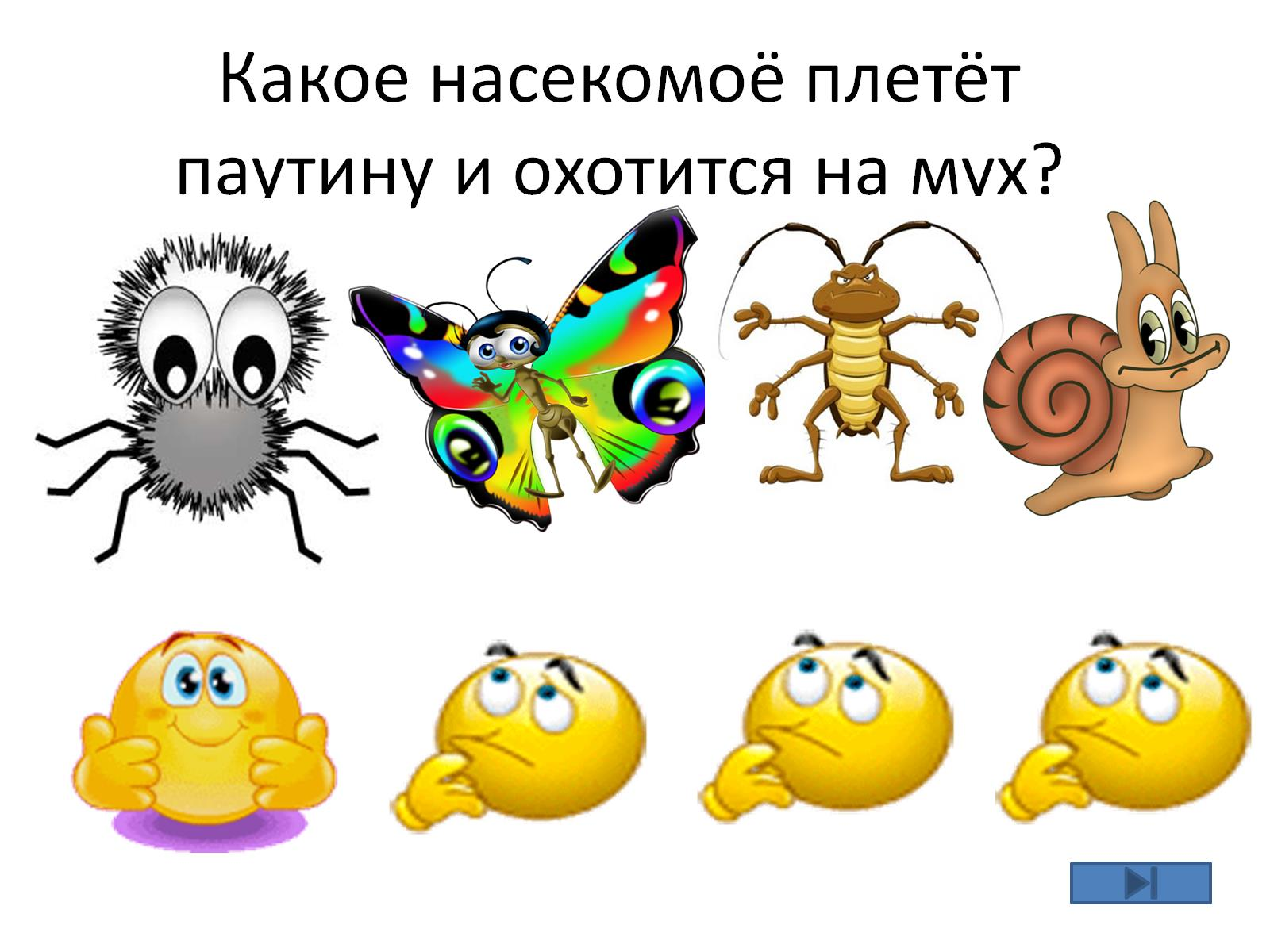
Какое насекомоё плетёт паутину и охотится на мух?

Slide 3
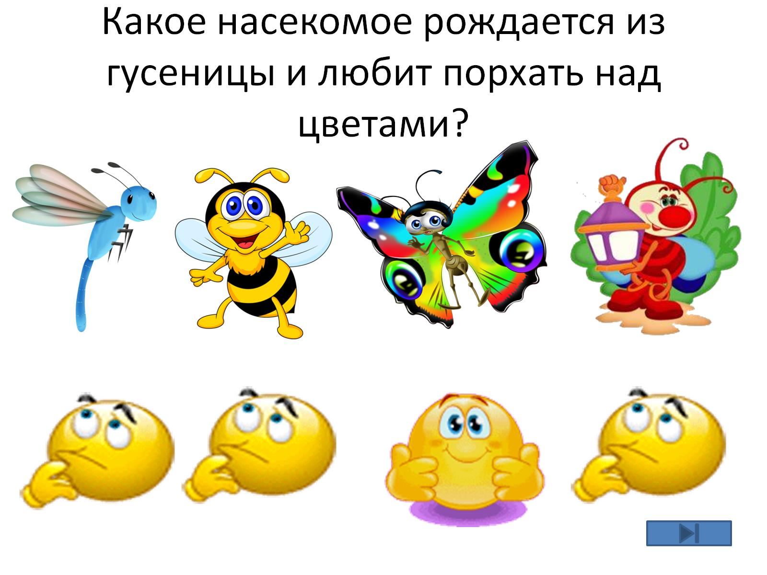
Какое насекомое рождается из гусеницы и любит порхать над цветами?

Slide 4
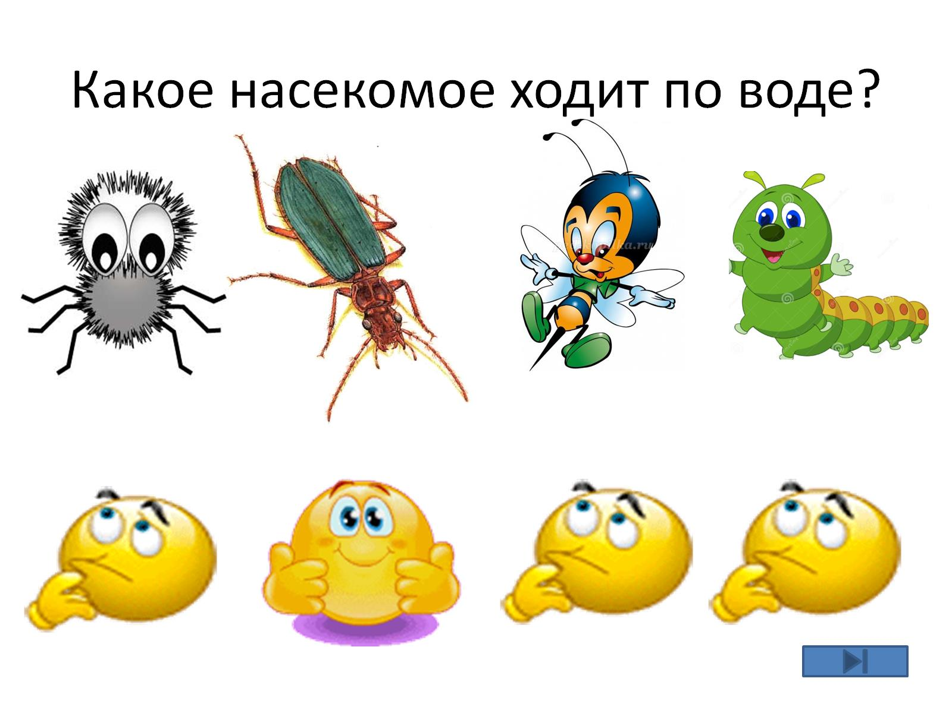
Какое насекомое ходит по воде?

Slide 5
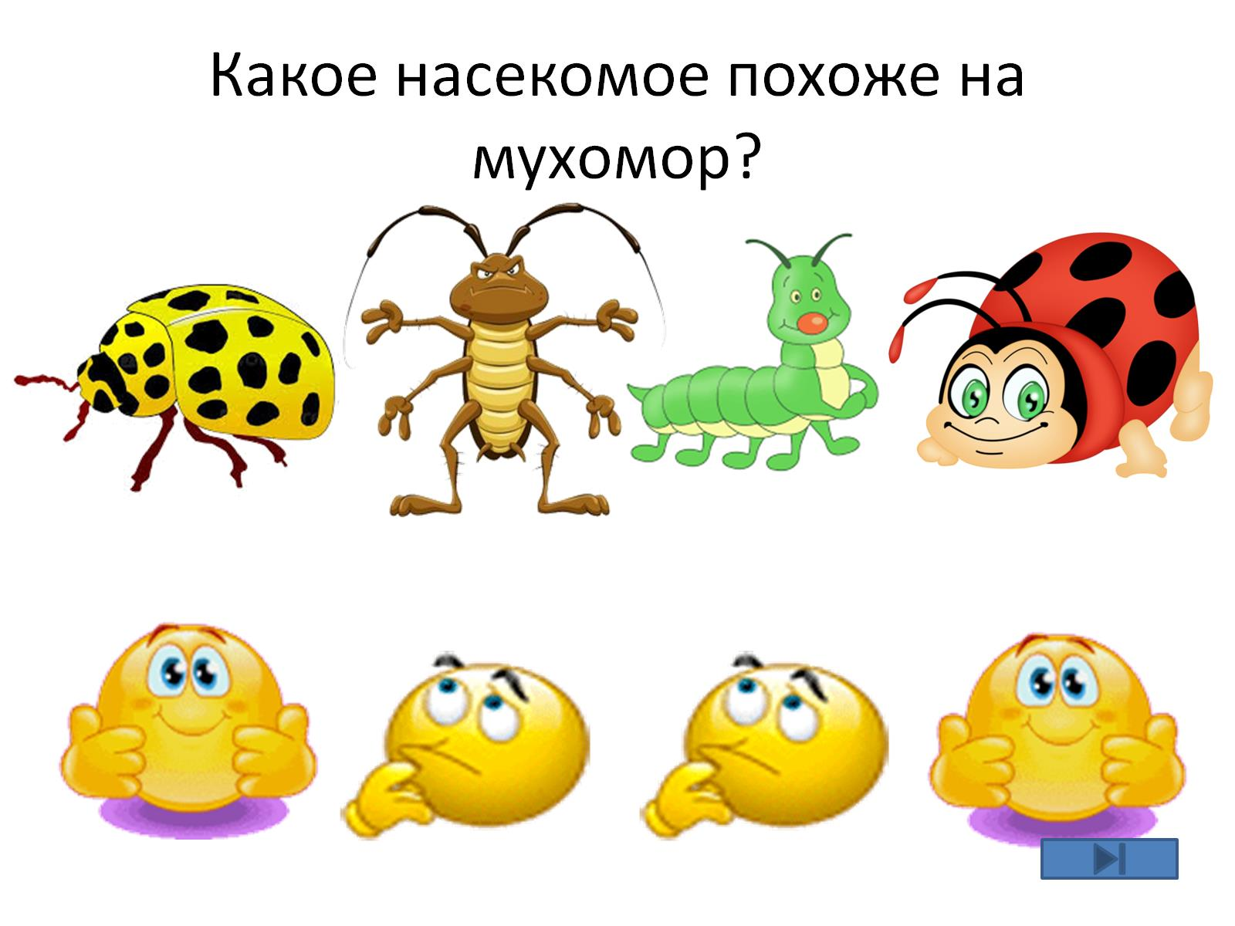
Какое насекомое похоже на мухомор?

Slide 6
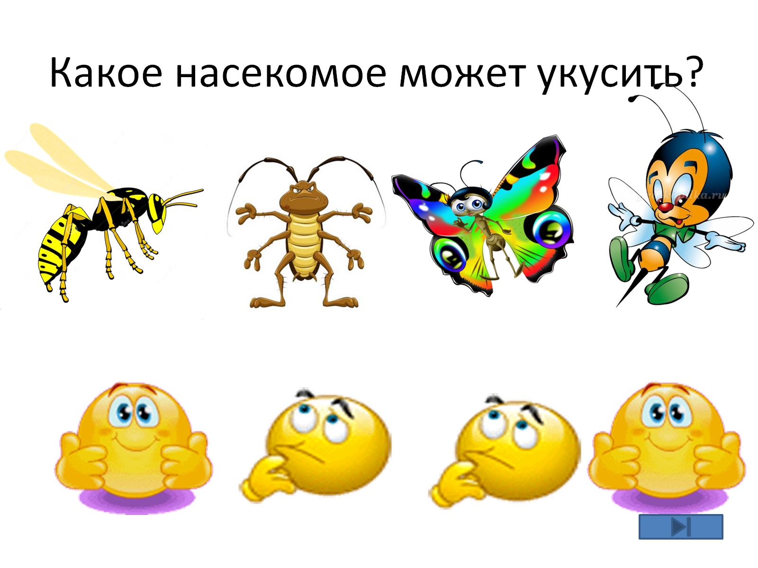
Какое насекомое может укусить?

Slide 7
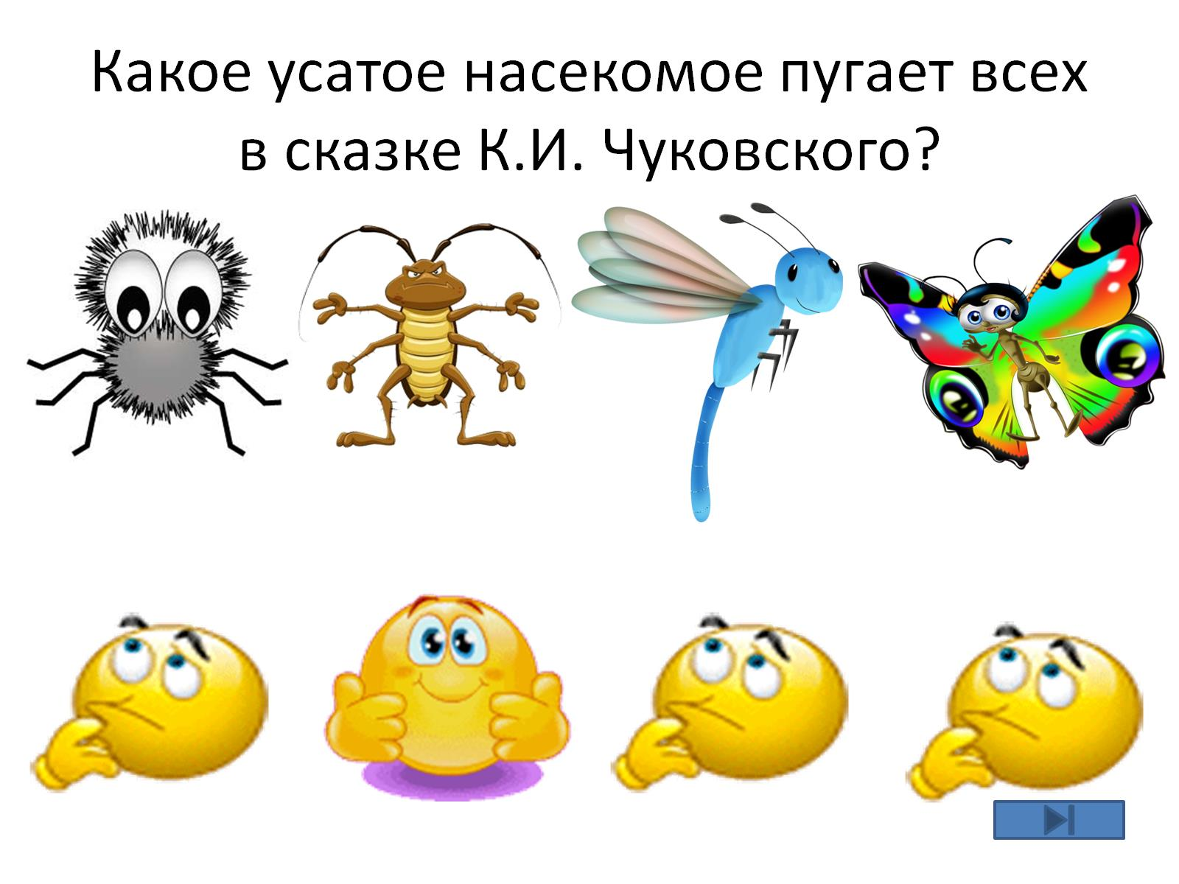
Какое усатое насекомое пугает всех в сказке К.И. Чуковского?

Slide 8
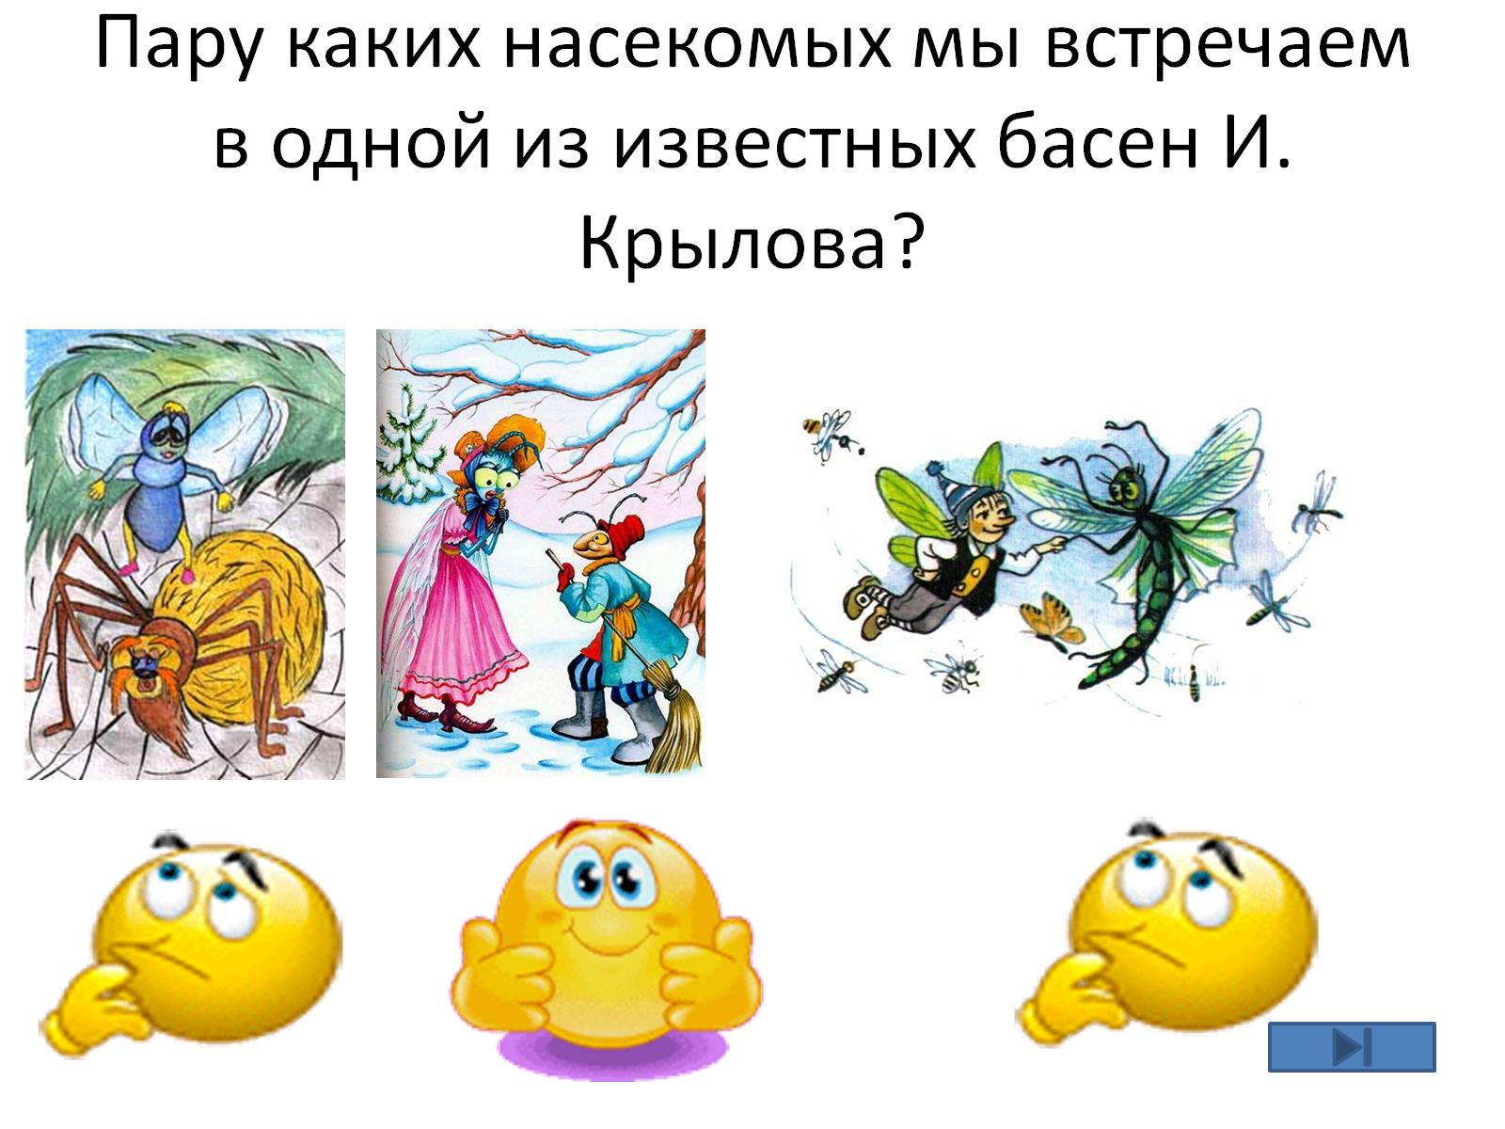
Пару каких насекомых мы встречаем в одной из известных басен И. Крылова?

Slide 9
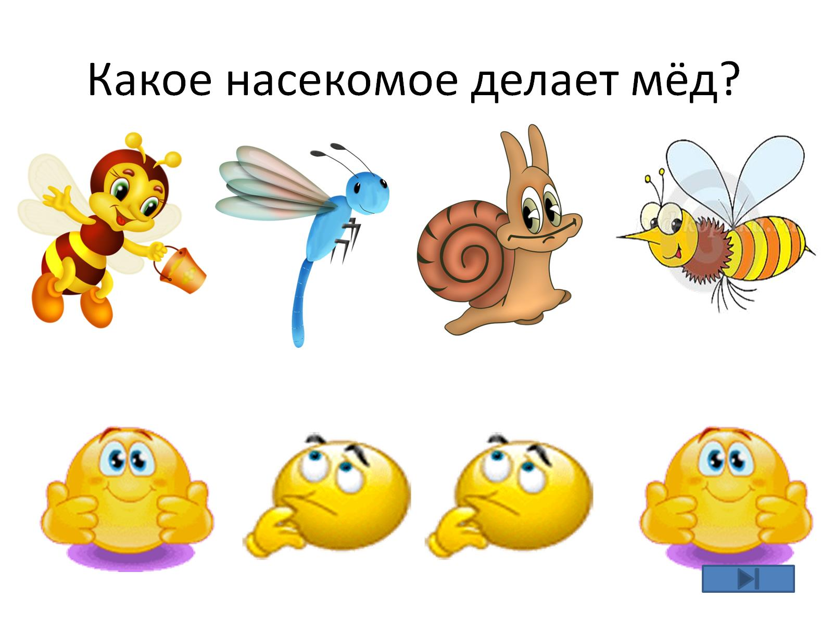
Какое насекомое делает мёд?

Slide 10
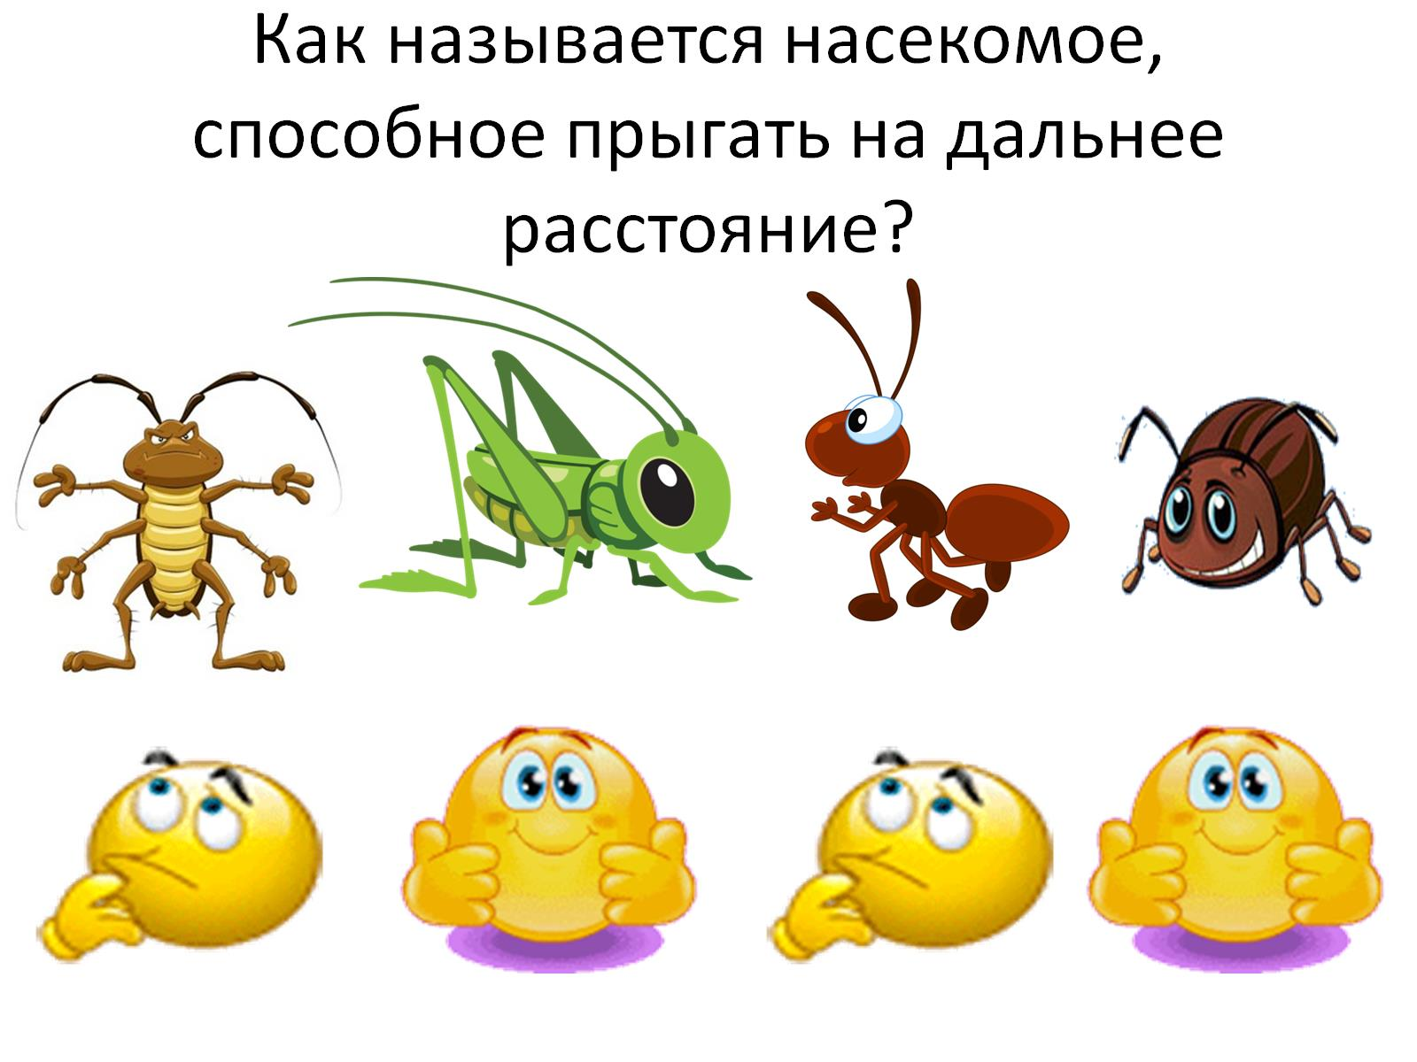
Как называется насекомое, способное прыгать на дальнее расстояние?

